Slide 1
Driehoeks - schikking
Integrale opdracht
Schaalschikking in stijl

Slide 2

Driehoeks schikking

Slide 3
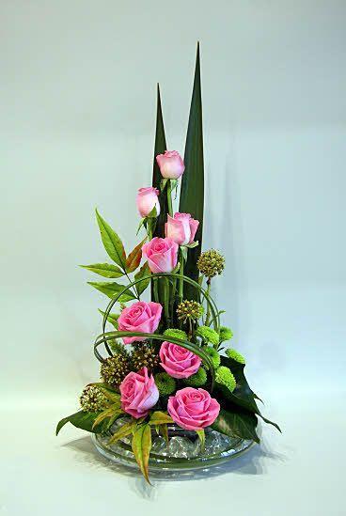
Driehoeks schikking

Slide 4
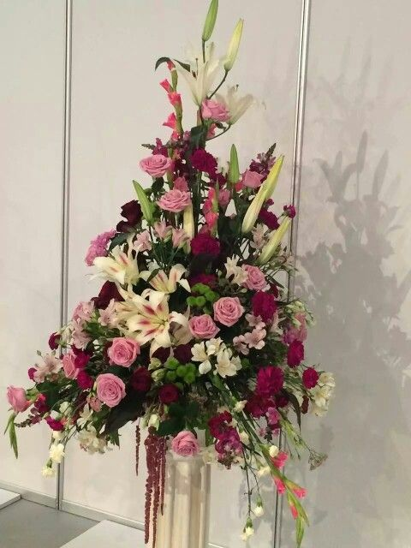
Driehoeks schikking

Slide 5
Driehoeks schikking

